Slide 1
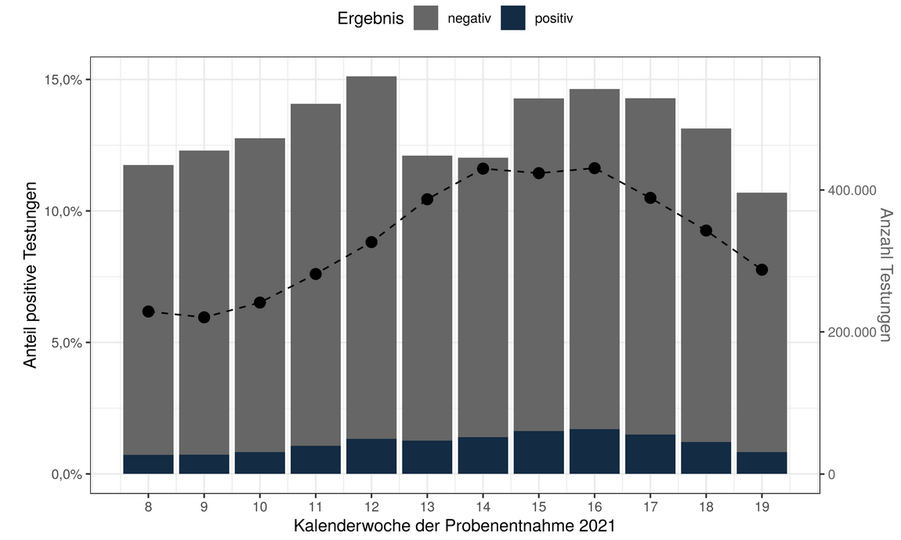
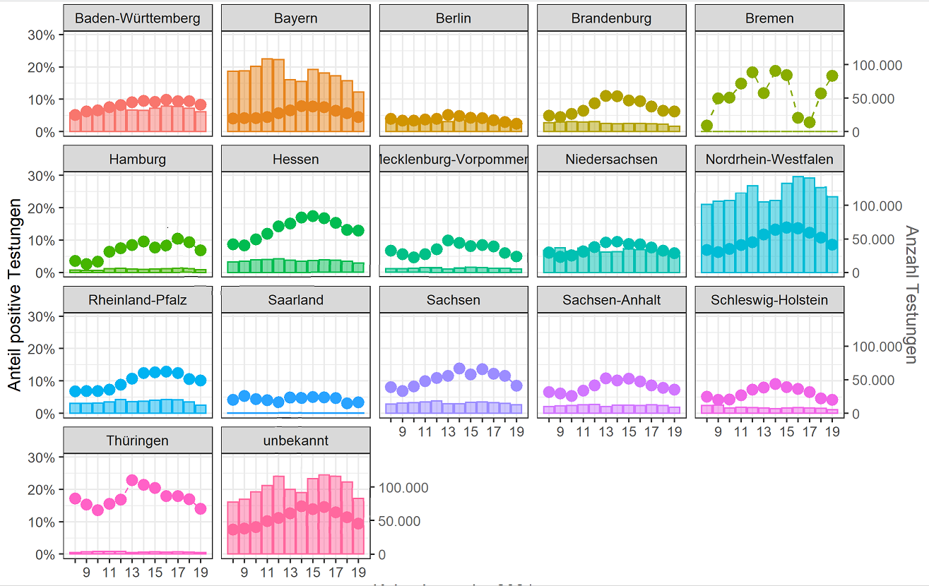
Anzahl der Testungen und Positivenanteile pro Woche – Datenstand 18.5.21

Slide 2
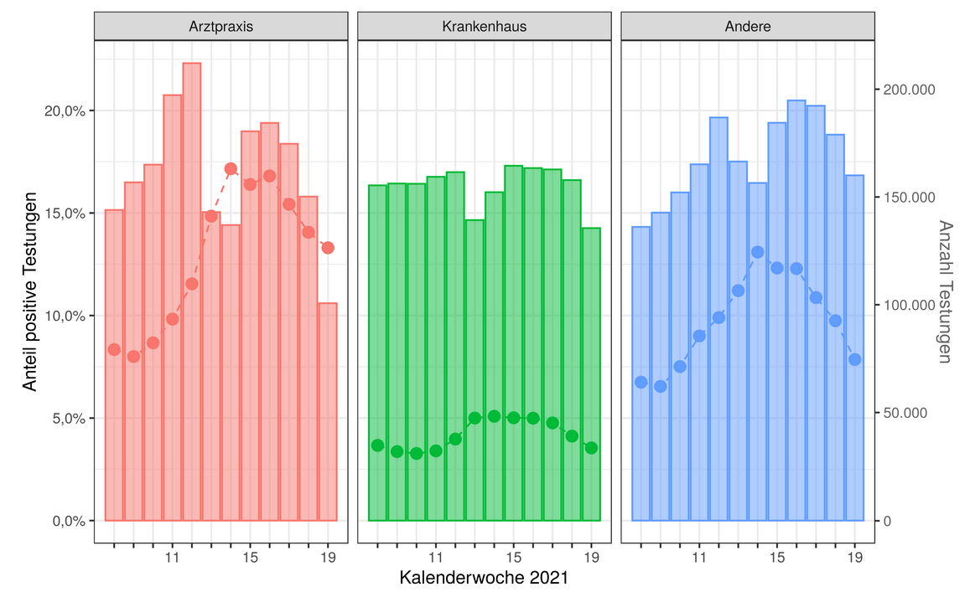
Anzahl Teste und Positivenanteil in verschiedenen Organisationseinheiten

Slide 3
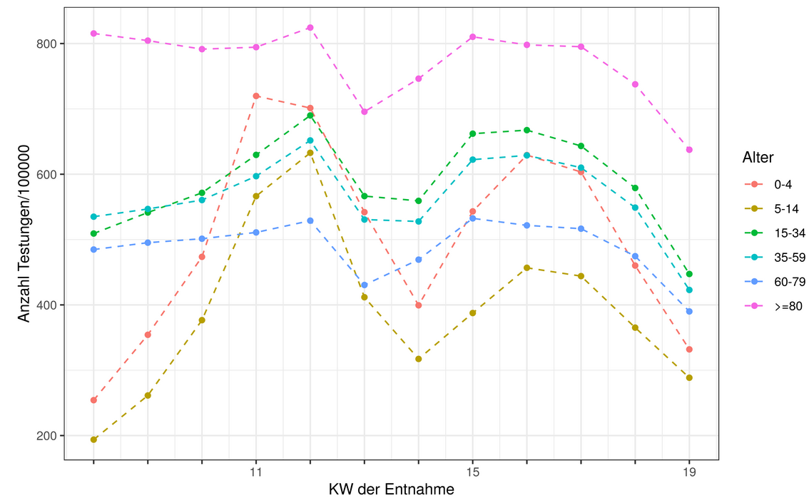
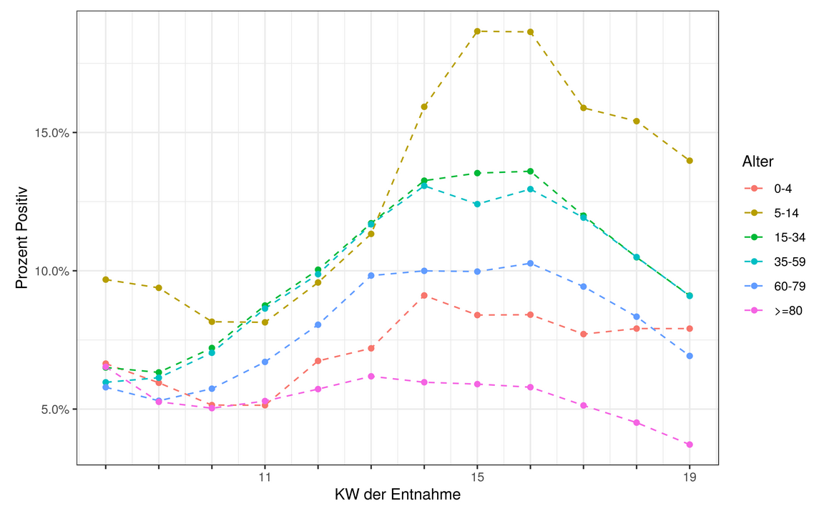
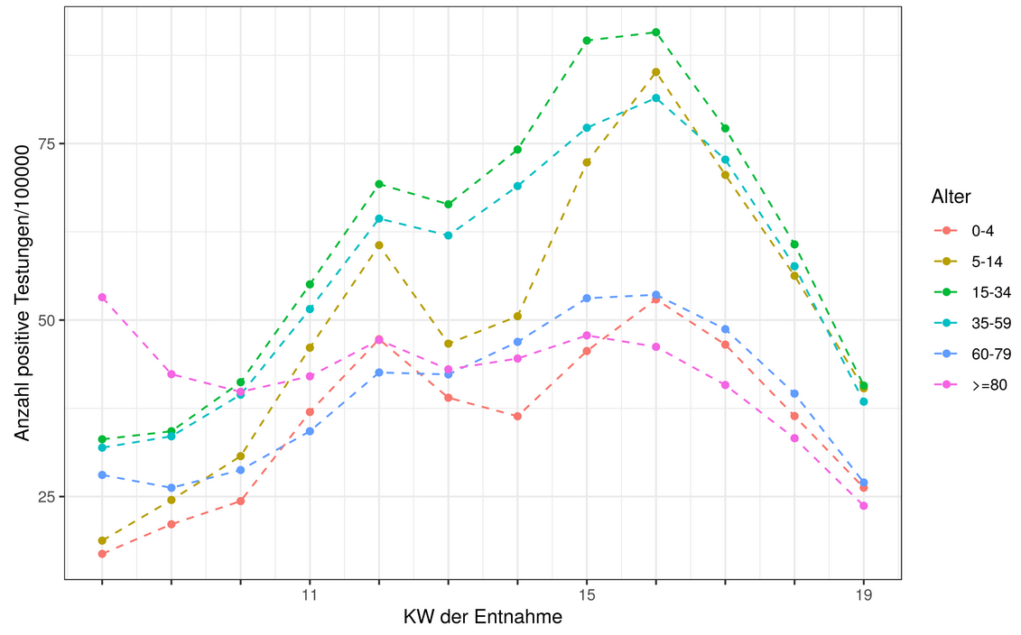
Datenstand 18.5.2021 Anzahl der Testungen pro 100.000 Einwohner nach Altersgruppe und Kalenderwoche
Positivenanteile nach Alters-gruppe und Kalenderwoche
Anzahl POSITIVE Testungen pro 100.000 Einwohner nach Altersgruppe und Kalenderwoche

Slide 4
Ausbrüche Altenheime
Ausbrüche Krankenhäuser

Slide 5
Ausbruchsgröße >= 10 Fälle
Variablen | Phase 1 (40/2020 - 53/2020) | Phase 2 (1/2021 - 7/2021) | Phase 3 (8/2021 - 15/2021)
Anzahl der Ausbrüche | 2.421 | 645 | 158
Fälle
Fälle in Ausbrüchen | 98.896 | 20.282 | 3.359
Ausbruchsfälle Median | 33 | 25 | 17
Ausbruchsfälle Mittelwert | 41 | 31 | 21
Range Ausbruchsfälle (min-max) | 10 - 239 | 10 - 175 | 10 - 69
Range Quantile (25% - 75%) | 20 - 54 | 16 - 41 | 12 - 26
Median Alter | 82 | 82 | 80
Hospitalisierung
Ausbruchsfälle mit Hospitalisierung | 10.568 | 2.160 | 319
Anteil der Hospitalisierung in Ausbrüchen | 10,69 | 10,65 | 9,5
Median Hospitalisierungsfälle | 3 | 2 | 1
Mittelwert Hospitalisierungsfälle | 4 | 3 | 2
Range Hospitalisierungsfälle (min-max) | 0 - 41 | 0 - 30 | 0 - 10
Range Quantile (25% - 75%) | 1 - 6 | 1 - 5 | 0 - 3
Todesfälle
Todesfälle in Ausbrüchen | 15.182 | 2.806 | 307
Anteil der Todesfälle in Ausbrüchen (Med [25%;75%]) | 15,35 (14 [8;20]) | 13,83 (12 [6;19]) | 9,14 (8 [0;12])
Median Todesfälle | 5 | 3 | 1
Mittelwert Todesfälle | 6 | 4 | 2
Range Todesfälle (min-max) | 0 - 43 | 0 - 32 | 0 -17
Range Quantile (25% - 75%) | 2 - 9 | 1 - 6 | 0 - 3
Berehnungsregeln:
Setting002 == „Alten-/Pflegeheimen“
Phase nach der ReportingFirst AusbruchsID (nur Fälle mit den AusbruchsIDs)
Hospitalisierung: HospitalisierungsStatus == „Ja“
Todesfälle: VerstorbenStatus == „Ja“

